Slide 1

Digital Twin van het Rijkswegennet
Casper Vissers
Young Professional @Rijkswaterstaat
casper-vissers@rws.nl
casper-vissers
14-05-2024

Slide 2
Kenmerken Digital Twin
Virtuele representatie
  Variërend van een simpele 2D representatie tot een complexe 3D representatie
Real-time synchronisatie
  Continue gegevens ontvangen en updaten
Analyses
  Patronen herkennen
  Voorspellingen doen o.b.v. de real-time data
Simulatie
  Simuleren van hardware koppelvlak

Slide 3
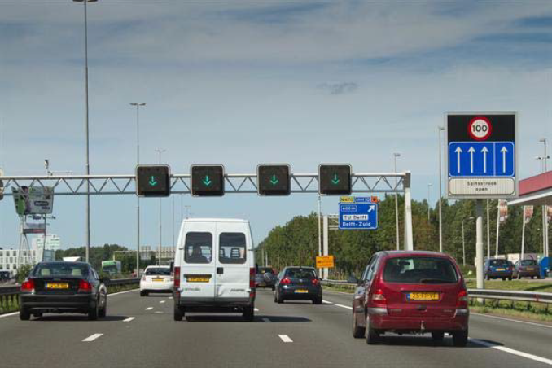
Digital Twin
Rijkswegennet
Functionaliteit
Testen onderstations:
  Matrixborden
  Lussen
  Rotatiepanelen
Simuleren verkeersstromen
  FCD
Live beeldstanden
  m.b.v. NDW
Maatregelen inzichtelijk maken

Slide 4
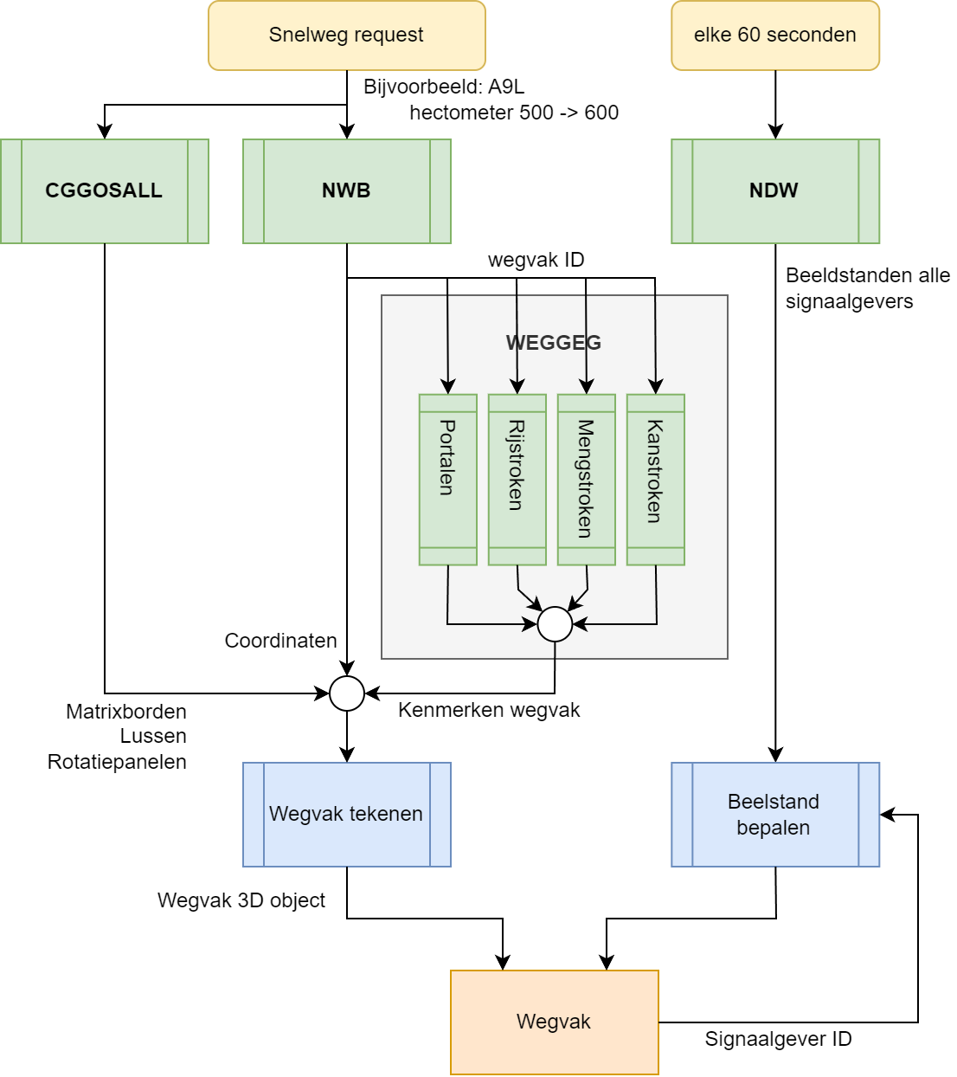
Databronnen
Configuratie bestanden (CGGOSALL)
  Lus en matrixborden informatie
NWB
  Wegvakken
  Coördinaten
WEGGEG
  Kenmerken per wegvak
  Rijstroken
  Mengstroken
  Kantroken
  Gebruikt om in detail een wegvak te tekenen
NDW
  Live data matrixborden

Slide 5
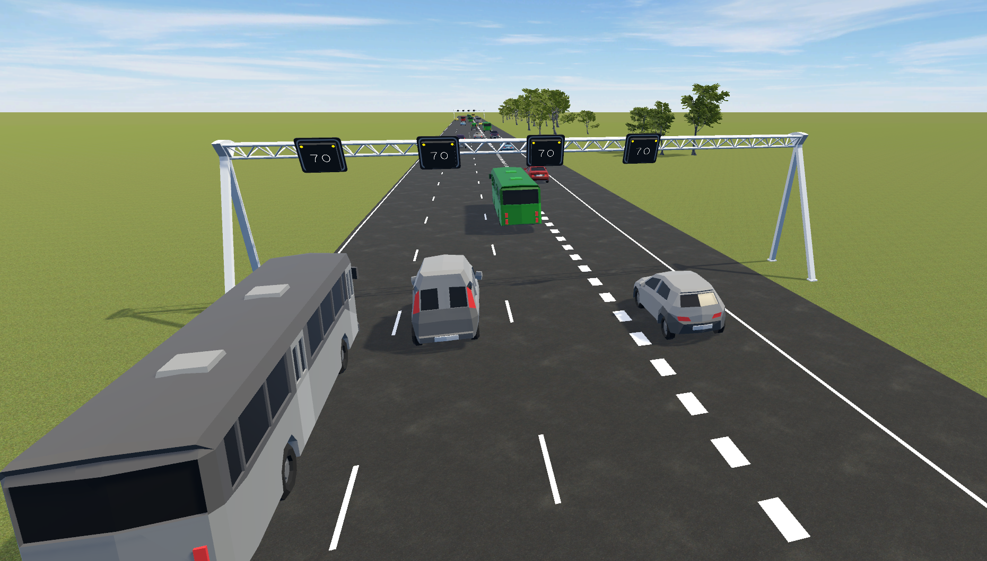
DEMO
Digital Twin van het Rijkswegennet

Slide 6

Meer info?
[Digital Twin] Rijkswegennet van Nederland
casper.vissers@rws.nl
casper-vissers

